Slide 1
فصل ششم
مراکز سطوح و ممان های اینرسی
Centroids of Area and
Moments of Inertia

Slide 2
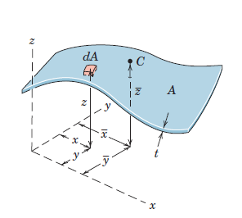


Slide 3
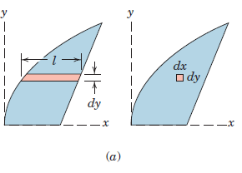
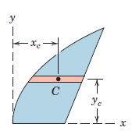
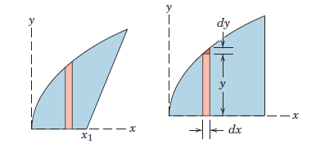
نحوه انتخاب المان

Slide 4
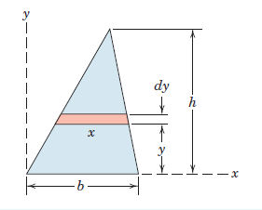

در شکل زیر فاصله مرکز شکل نسبت به محور Xها را تعیین کنید؟

Slide 5
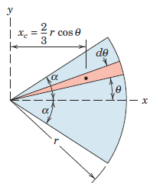
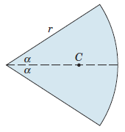

در شکل زیر فاصله مرکز شکل نسبت به محور yها را تعیین کنید؟

Slide 6
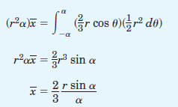
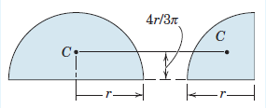

Slide 7
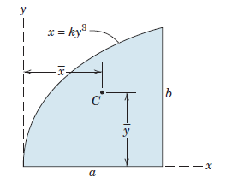

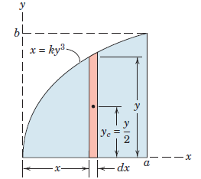


در شکل زیر مختصات مرکز
شکل را تعیین کنید؟

Slide 8



Slide 9
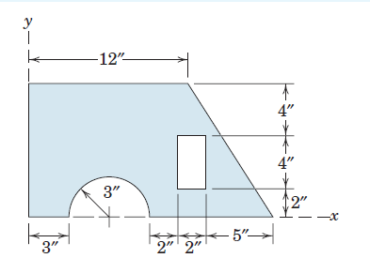
در شکل مرکب زیر مختصات مرکز سطح را محاسبه کنید.

Slide 10
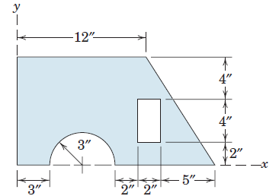
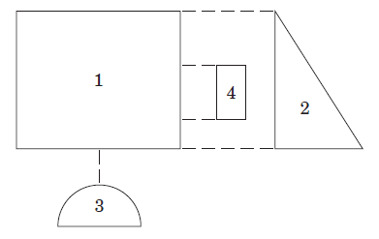
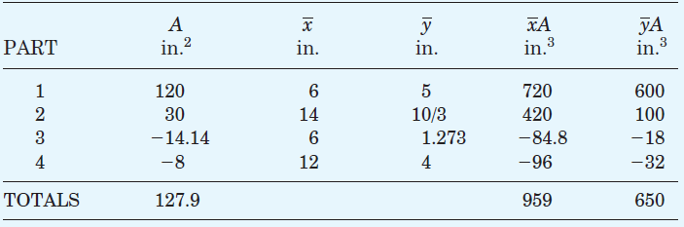
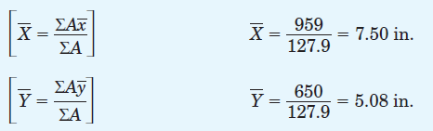

Slide 11
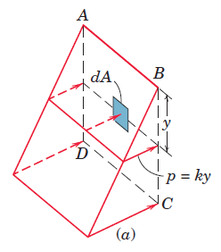

ممان اینرسی

Slide 12
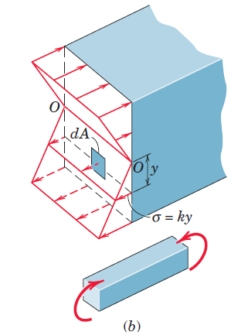



Slide 13
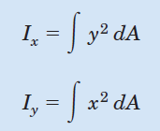
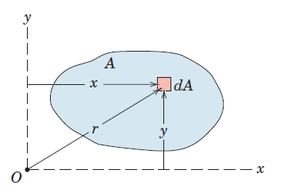


ممان اینرسی حول محورهای مختصات و مرکز سطح

Slide 14
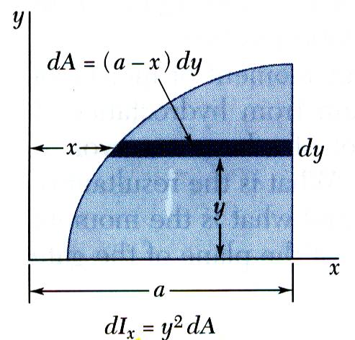
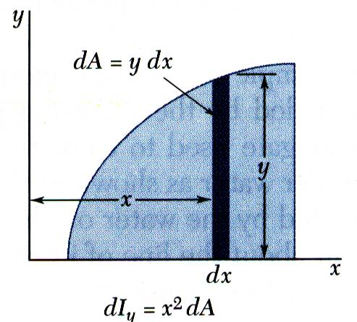
انتخاب المان
برای محاسبه ممان های اینرسی حول هر محوری، المان بایستی موازی محور مورد نظر باشد تا فاصله تک تک نقاط المان نسبت به محور مورد نظر برابر باشد.

Slide 15
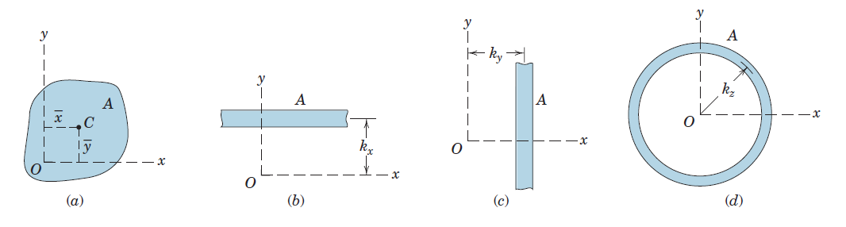
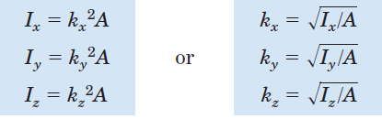

شعاع ژیراسیون

Slide 16
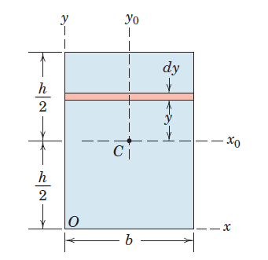



ممان های اینرسی حول محور x0، y0 و محور z0 را بدست آورید
با تعریف یک المان موازی محورy و انتیگرال گیری مشابه متد Ix، Iy بدست می آید:

Slide 17
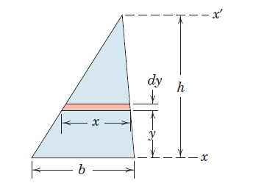

For similar triangles,
Integrating dI_{x} from y = 0 to y = h,

Slide 18
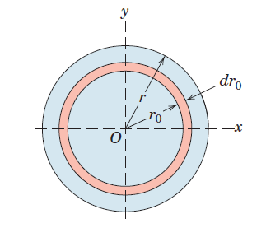




Slide 19
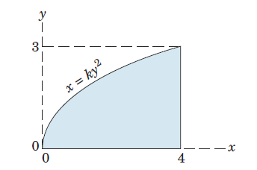
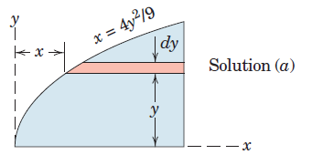



Slide 20
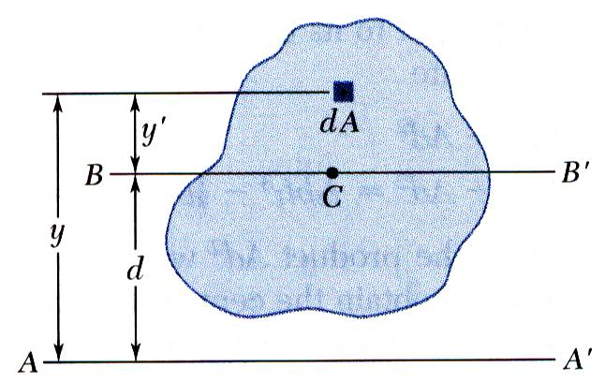
)Parallel Axis Theoremقضیه محورهای موازی (
ممان اینرسی المان مساحت حول محور AA’
محور BB’، محوری است که از مرکز سطح عبور می کند لذا خواهیم داشت:
parallel axis theorem

Slide 21



Slide 22
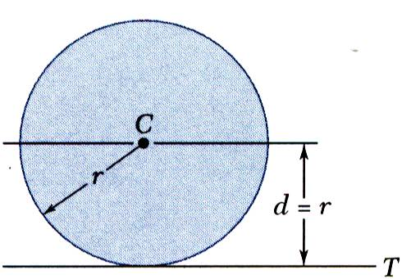
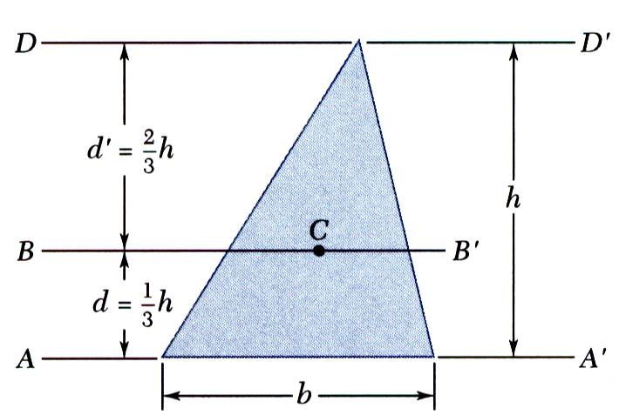
ممان اینرسی حول محور T با توجه به ممان اینرسی حول محور عبوری از مرکز و قضیه محور های موازی
محاسبه ممان اینرسی حول محور عبوری از مرکز

Slide 23
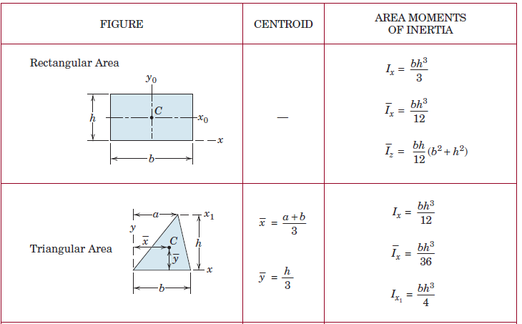

Slide 24
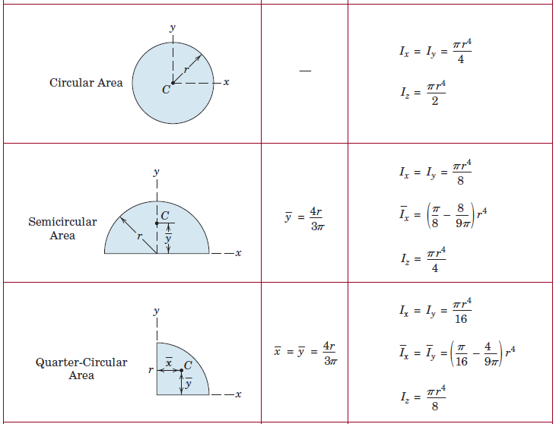

Slide 25
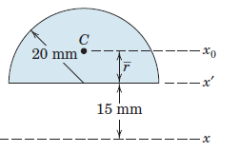



در شکل زیر ممان اینرسی
حول محور x را محاسبه کنید

Slide 26
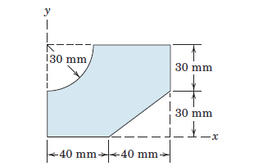
ممان اینرسی سطوح مرکب

Slide 27
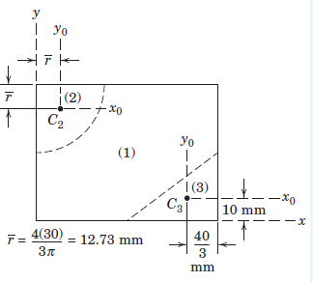
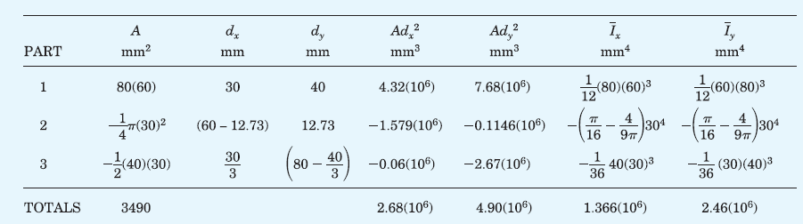

Slide 28
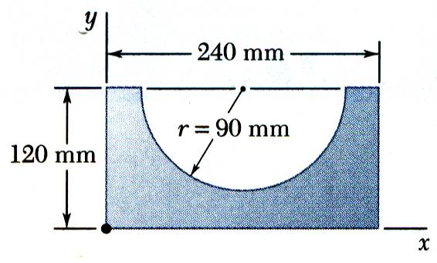
ممان اینرسی شکل زیر را محاسبه کنید

Slide 29
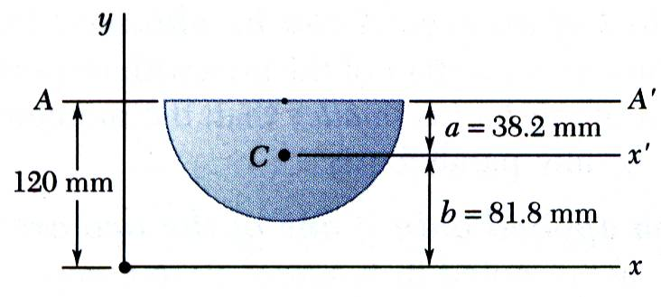
ممان اینرسی مستطیل
Half-circle:
moment of inertia with respect to AA’,
moment of inertia with respect to x’,
moment of inertia with respect to x,

